Slide 1
Gideonsbergs IF Ledarträff 26 mars
Svensk Idrotts Studie och Utbildningsorganisation
Idrottens eget studieförbund
Notes:
Vi är idrottens egna studieförbund, och arbetar med bildning och utbildning inom idrotten samt verkar för att stimulera människors lärande.

Slide 2
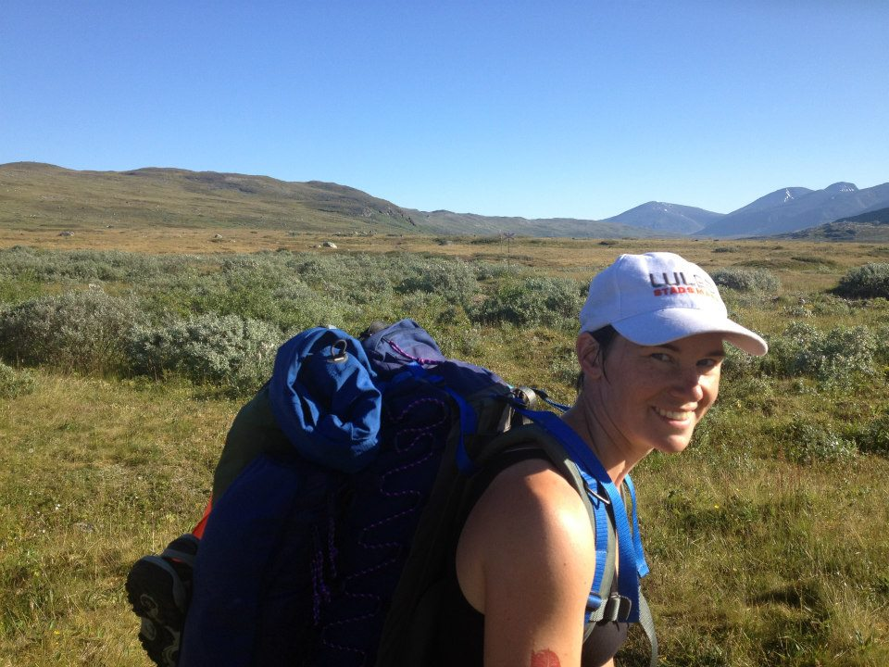
Anna Meissner
Idrottskonsulent
SISU Idrottsutbildarna
Västmanlands Idrottsförbund
Fotboll, segling, issegling, sport-
dykning, flygsport, golf, varpa
Hälsopedagog, Umeå Universitet

Slide 3
Idrottslyft 2018 – övergripande mål
Svensk idrott ska vidareutveckla verksamheten så att barn och unga väljer att idrotta i förening under hela livet.
Alla lever och leder enligt svensk idrotts värdegrund.
Svensk idrott ska vidareutvecklas, samverka med andra aktörer och ge goda möjligheter att idrotta i förening.
Idrottsrörelsen är en ännu starkare samhällsaktör.

Slide 4
Idrottslyftet 2018 - syfte
Att utveckla verksamheten så att barn och unga i åldern 7 – 25 år väljer att idrotta i förening och stimuleras till ett livslångt idrottande i förening.

Slide 5
Idrottslyftet 2018 – att söka för
Jämställdhet för en framgångsrik idrott – Värdegrundsarbete och jämställdhetsarbete.
Inkluderande idrott för alla – föreningsutbildning kopplat till värdskap, dolda utmaningar, aktivutbildning (teambildning, kost, mental träning, rörelseförståelse)
Stärkt ledarskap - föreningsdrivna ledarutbildningar, föreningsdrivna föreläsningar för aktivitetsledare och organisationsledare samt Plattformen/GTU.
Den moderna föreningen engagerar – IOL alla delar utbildning, kommunikationsutbildning kopplat till sociala medier, webbutbildning i ekonomihantering (Fortnox).
Ny syn på träning och tävling – framtagande av nya träningsformer/användandet aktivitetsytor rätt sätt och samsyn på föreningsnivå.

Slide 6
Utvecklingsstrategi
NYTT IN
NYTT UT
Modern förening
Engagemang
Utveckling
Kompetens
Utbildning
Notes:
Vi kan inte fortsätta göra som vi alltid ha gjort, och förvänta oss nya resultat. För att nå en utveckling, nå nya mål, måste vi tänka nytt. För att få ut något nytt krävs att vi gör något nytt!
Vi vill ha föreningsutveckling, en modern förening som sticker ut. Människor ska välja att placera sina barn i Irsta, och inte enbart pga att det är den föreningen som finns här ute.
Kompetens och engagemang in, ger utveckling och utbildning ut.

Slide 7
Utvecklingspotential i föreningen
Organisation
Föräldrar
Ledare/tränare
Aktiva
Notes:
Organisation = styrelse. Värdegrund, administration, lösa det praktiska, hjälpa lagledarna…
Ledare/tränare = utbildning av tränare, men även planera säsongen, göra upp en plan för träning, fokus, upplägg…
Aktiva = träningar, men också fotbollsteori, värderingar, hur beter vi oss mot varandra, mot motståndare, mot domare, mot ledare. Bra mat? Balans mellan träning och vila, vikten av sömn…
Föräldrar = Hur är du en bra idrottsförälder, vad förväntas av dig som förälder när ditt barn spelar i Fagersta Södra? Agerande hemma, på träning, på match…

Slide 8
Från barn till A-lag/senior
Start
6-7 år
En resa på 12-16 år! Hur ska vi utbilda/utveckla våra spelare så att de stannar kvar och behåller intresse?
Målet
18 – 22 år
Fotbollsaktiv engagerad
Notes:
Om målet är att en spelare vid 18-22 års ålder ska vara kvar i föreningen, och börjar vid 6 års ålder:
Vad behövs under denna resa, på 12-16 år, för att vi ska få en seniorspelare av 6-åringen? Vilka kunskaper behöver spelaren, hur ska utbildningen se ut? Vilka egenskaper vill vi att spelaren ska ha, och hur får den det?
Prata ihop dig med grannen några minuter.

Slide 9
Säsongsplanering laget
Notes:
Med en tydlig plan för året och säsongen får träningen ett tydligare syfte. Är det teknik, kondition, explosivitet, styrka, mentalitet som ska tränas just nu? När har vi som flest matcher, när vill vi ”toppa” formen? Vad behöver vi träna på, och när? Under säsongens gång kan ni givetvis göra ändringar, men om ni har en plan blir detta lättare, tydligare, enklare. Ex: kör teknik ett pass/v, och kondition ett pass/v. Spelar ingen roll vilka ledare som är på plats, alla vet. Vilka tekniker övar vi på? Inkast och långpassningar vecka 1, nicka och dribbla vecka 2 etc. Teori minst 1 gång/period tex, vad pratar ni om period 1, period 2 osv. Kost? Kamratskap? Mental träning? Attityder och laganda?
Om ni planerar varje period, vecka och till och med vilka övningar ni ska köra under det enskilda träningspasset, så kommer det vara enkelt att vara tränare, samt att det ni gör har ett tydligt syfte och mening. Ni kommer lättare att nå målet ni har med en komplett spelare i tonåren och vuxen ålder.
Glöm inte att det ska vara roligt, ni måste lägga in lek och annat. Syftet med en säsongsplanering är inte att barn ska tränas som elit, utan att ni får en överblick över vad ni behöver för att utveckla lagets spelare på alla plan!

Slide 10
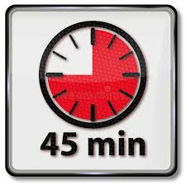
SISU-timmar
Visa allt bra ni gör - statistik
Rapporterad verksamhet - grund för resurser
Antal timmar
Antal unika deltagare (f-möten!)
En ”SISU-timme” = 45 min
Lägrupper: 3-10 pers (inkl. ledare). Minst 3 SISU-timmar per lärgrupp och år!
Från 7 år

Slide 11
Vad kan rapporteras?
Möten
Ledarmöten
Föräldramöten
Spelarmöten
Samling inför match
Läger
Kick off
Upptakt
Avslutning
Utbildningar

Slide 12
Taktik
Små grupper
Ha ledarträffar!
Regelbundet
Tex 1 gång varannan vecka, en gång i månaden
Vid läger/cup
Använd materialet
Diskussionsgrupper på föräldramötet
Ge diskussionsfrågor
Namn och feedback på lappar (p-nr finns i laget.se?)

Slide 13
Tack för idag!
Anna Meissner
SISU Idrottsutbildarna Västmanland
anna.meissner@sisu.vstm.rf.se
Tfn: 010-476 48 14
Sms: 070-388 69 83

